Slide 1
Facultad de Ciencias Médicas Miguel Enríquez Departamento de posgrado
Entrenamiento: Diseño y ejecución de actividades docentes en Entornos Virtuales de Enseñanza-Aprendizaje
Claustro de profesores:
Dra. C. Grisel Zacca González
Dra. Eneida Barrios Lamoth
Dra. Silvia María Pozo Abreu
Dr. C. Sergio González García
Dr. José Pedro Martínez Larrarte
Lic. Carlos Charón
Webmáster: José Luis Gómez Oquendo
2021-2022
Notes:
OBJETIVO
Desarrollar habilidades en el manejo de entornos virtuales de enseñanza aprendizaje en el Aula Virtual de la Facultad de Ciencias Médicas Miguel Enríquez mediante el diseño, montaje, implementación y la gestión de cursos en la plataforma Moodle basados en el modelo de aprendizaje en red de la Universidad Virtual de Salud de Cuba.

Slide 2
Facultad de Ciencias Médicas Miguel Enríquez Departamento de posgrado
Unidad didáctica 1.
Familiarización con el diseño de cursos a distancia, programa, guías y otros documentos..
Conferencia 1
Familiarización con el Aula virtual
Notes:
OBJETIVOS:
Fundamentar los aspectos conceptuales, metodológicos y tecnológicos para el diseño y ejecución de cursos a través Moodle, considerando las necesidades de aprendizaje, el perfil de los participantes y las características del contenido.

Slide 3
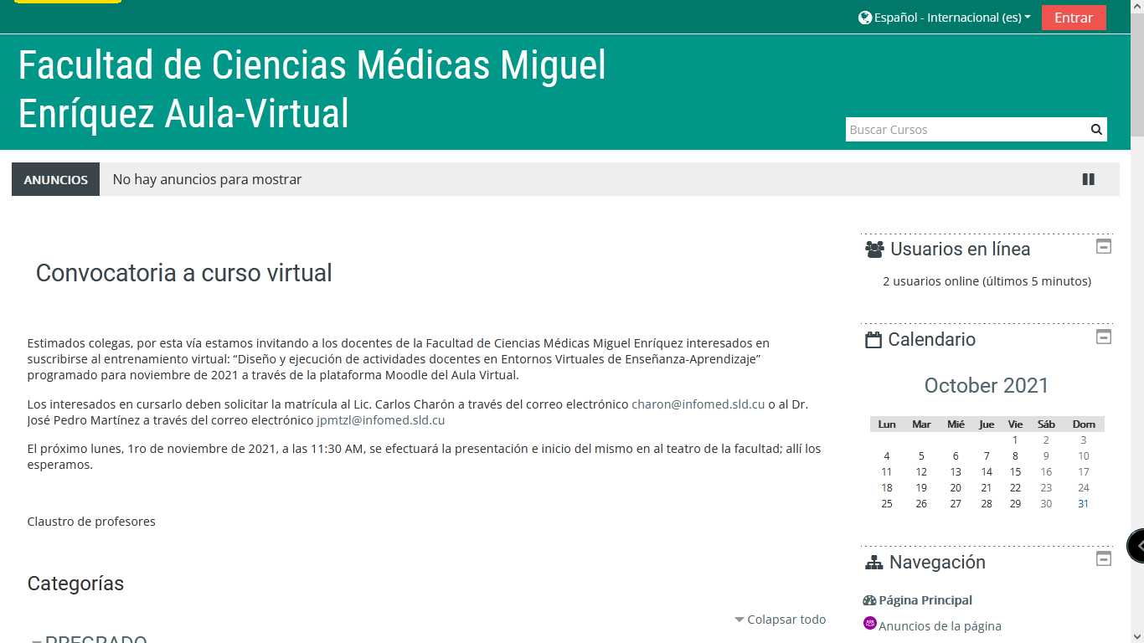
https://www.aulavirtualme.sld.cu/moodle/course/
Notes:
Para entrar al aula virtual de la Facultad de Ciencias Médicas Miguel Enríquez debe acceder a la dirección electrónica: https://www.aulavirtualme.sld.cu/moodle/course/ y loguearse en la pestaña “ENTRAR”

Slide 4
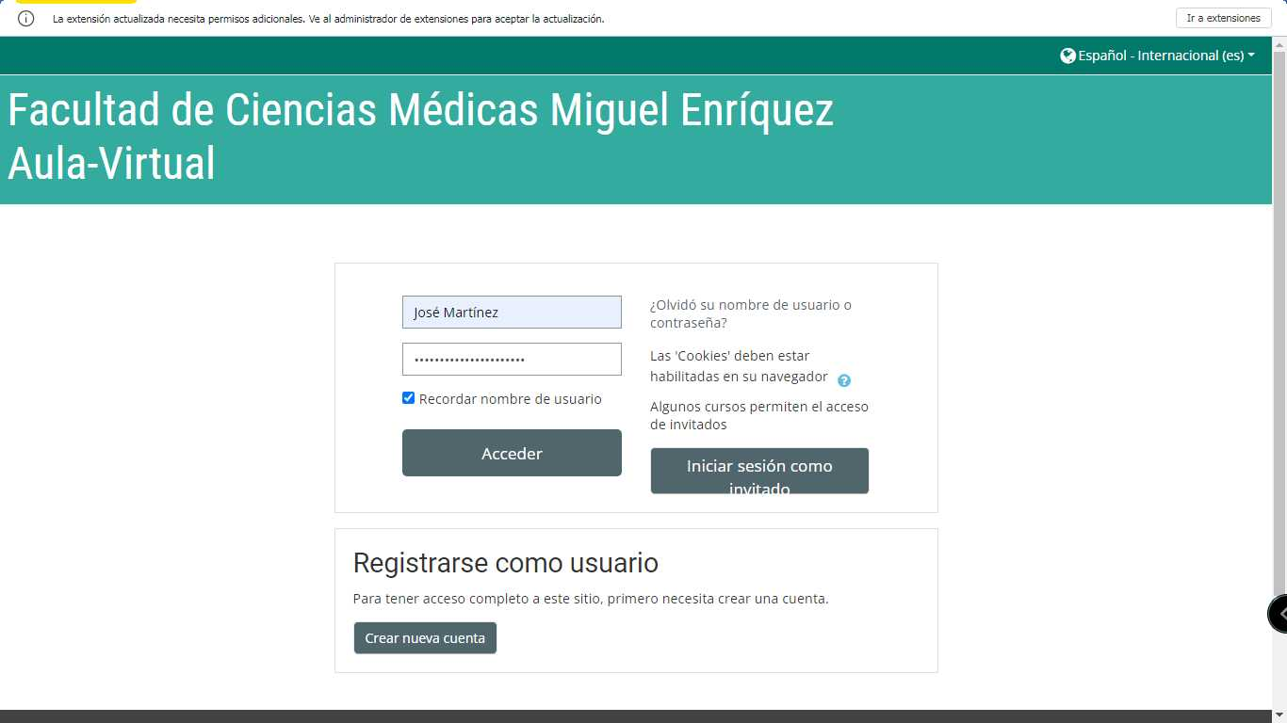
Notes:
Entrar con su nombre y contraseña previamente gestionado
Además tiene la opción de entrar como invitado al Aula
Por el momento, si es la primera vez que va accede al Aula, debe solicitar su solicitar la matrícula al Lic. Carlos Charón a través del correo electrónico charon@infomed.sld.cu o al Dr. José Pedro Martínez a través del correo electrónico jpmtzl@infomed.sld.cu

Slide 5
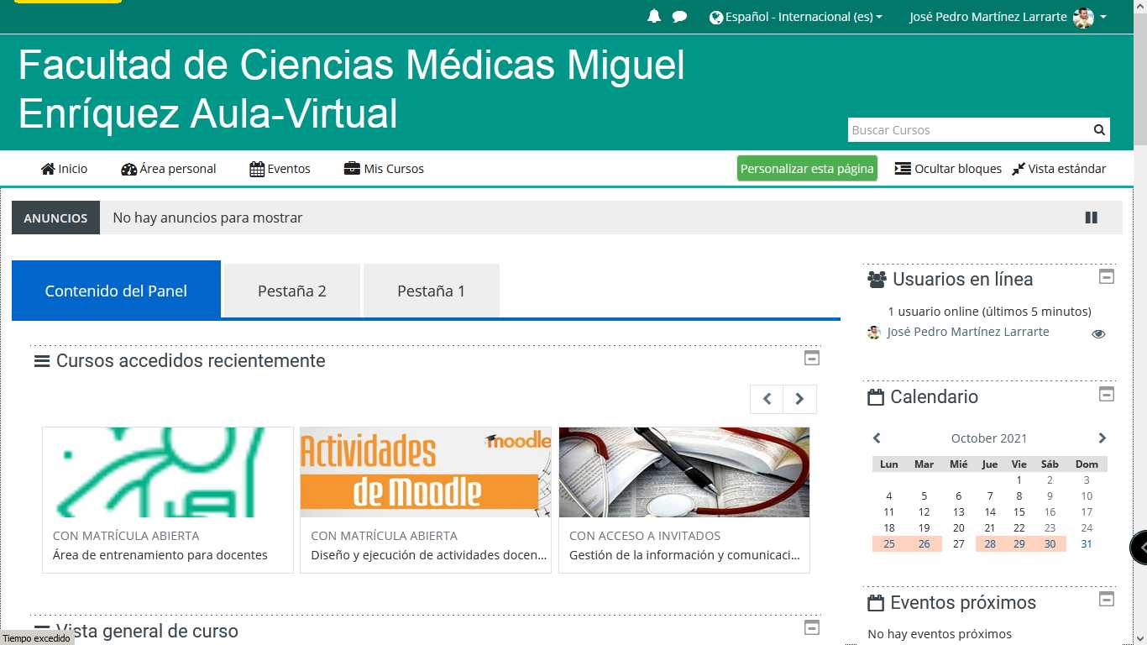
Usuario
Inicio del Aula virtual
Editar los Bloques
Cursos que has visitado
Diseñar tus bloques
Notes:
Al entrar se accede directamente al área personal del usuario
Se identifican allí:
El usuario
Cursos en que participa por profesor o alumno
Los Bloques en la derecha que diseñara para su área personal
A la barra de navegación que permite ir al Home del Aula virtual
A sus cursos
A la pestaña de edición de sus bloques
A la pestaña que muestra los próximo eventos

Slide 6
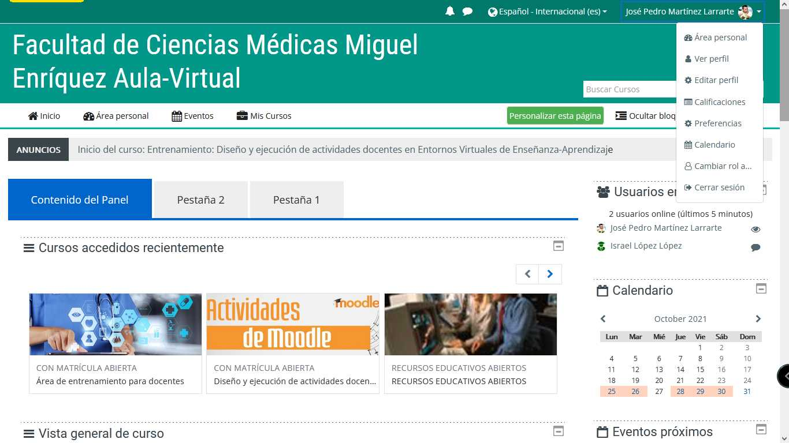
Área personal: editar perfil

Slide 7
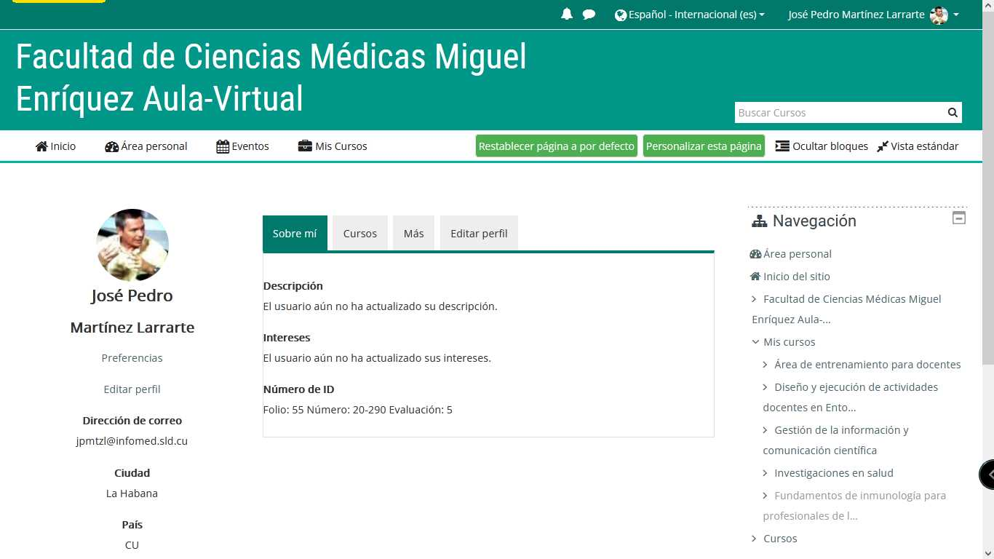
Editar perfil

Slide 8
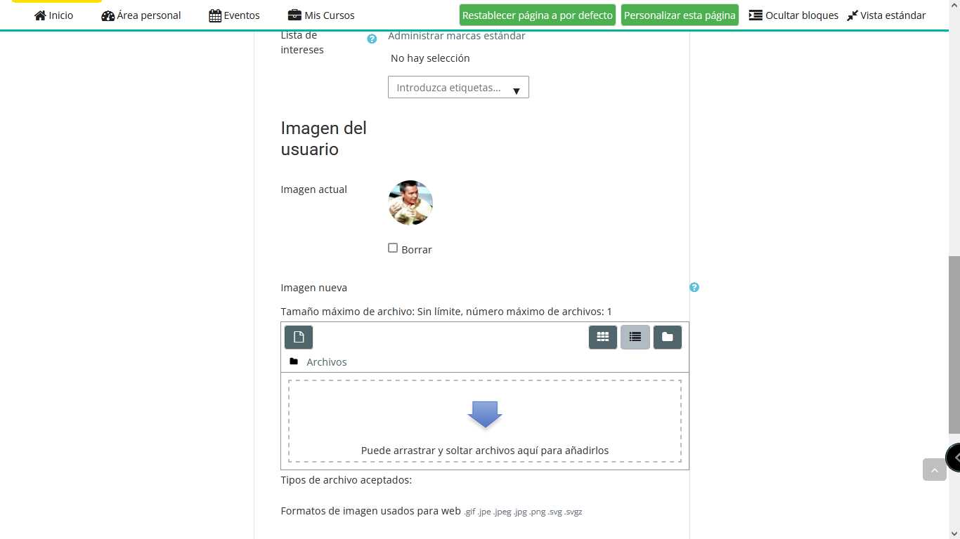
Subir una foto del usuario

Slide 9
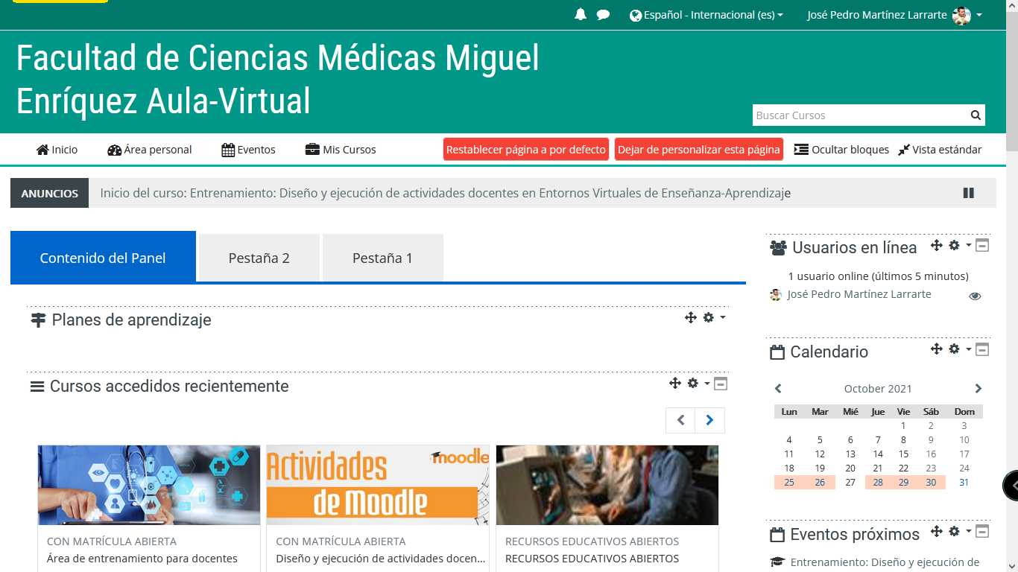
Editar el área de los bloques:
Incluir , quietar, desplazar

Slide 10
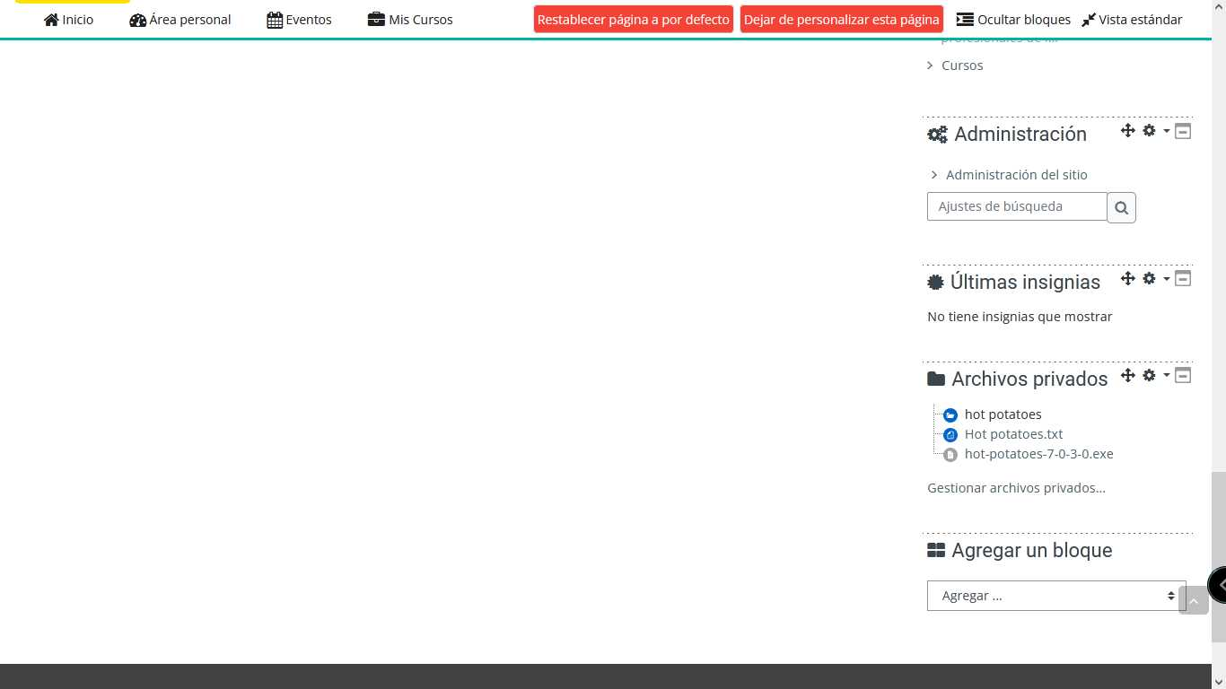
Área de bloques
Agregar un bloque

Slide 11
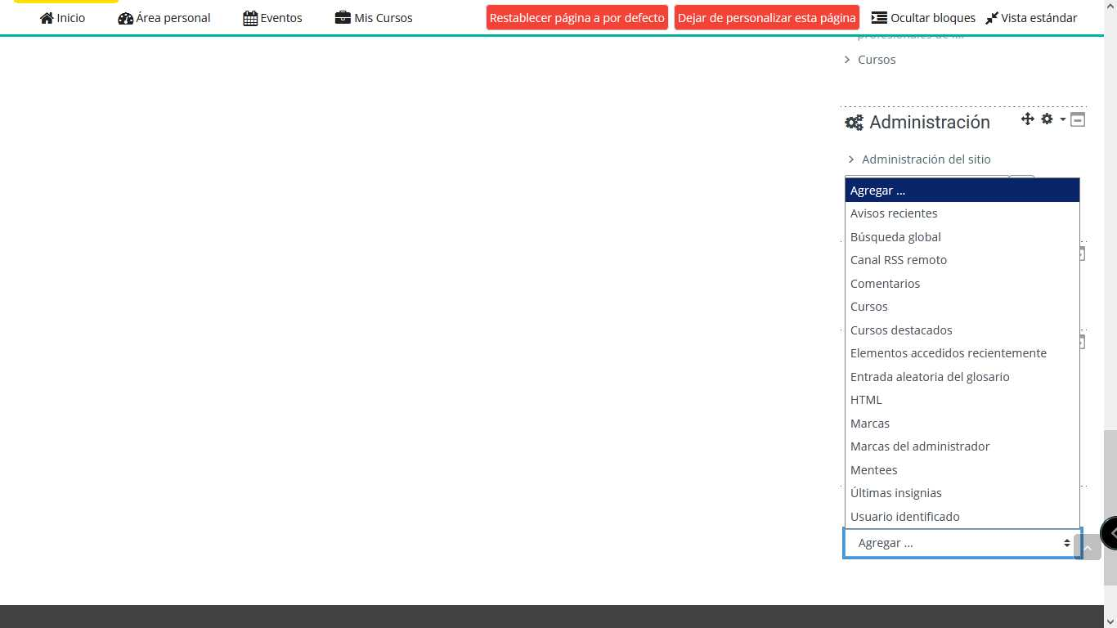
Bloques que puede agregar a su página de inicio

Slide 12
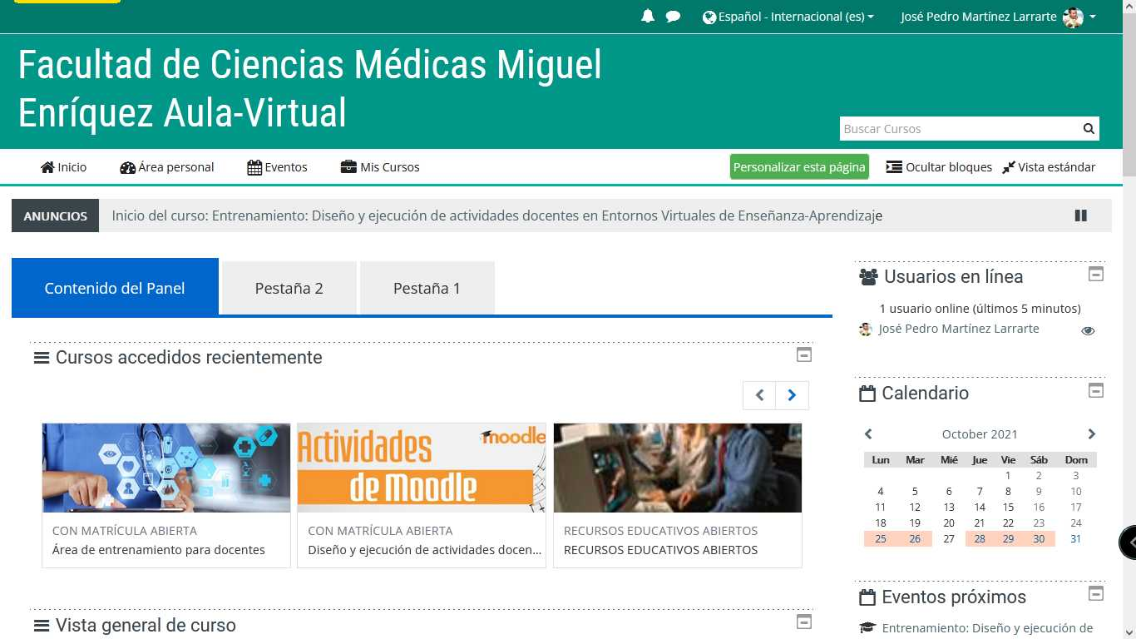
Cursos a los que puede acceder

Slide 13
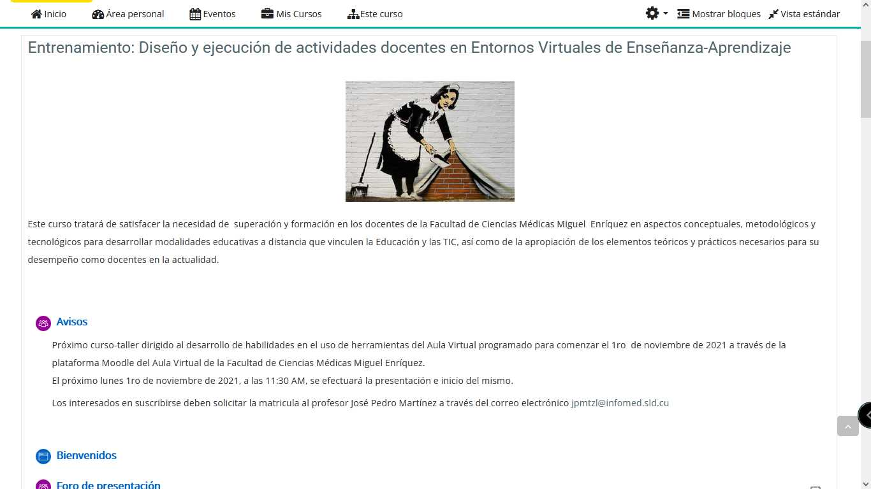
Entrenamiento: Diseño y ejecución de actividades docentes en Entornos Virtuales de Enseñanza-Aprendizaje

Slide 14
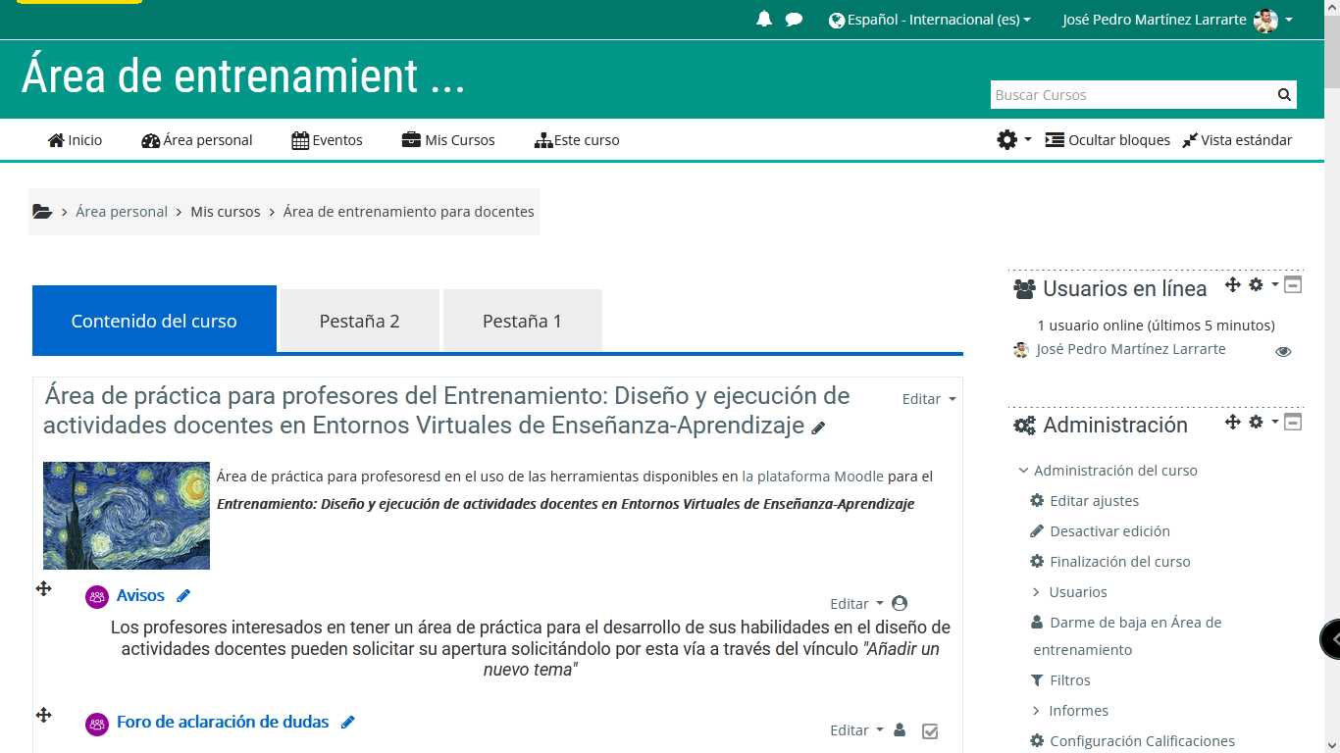
Área de entrenamiento para docentes

Slide 15
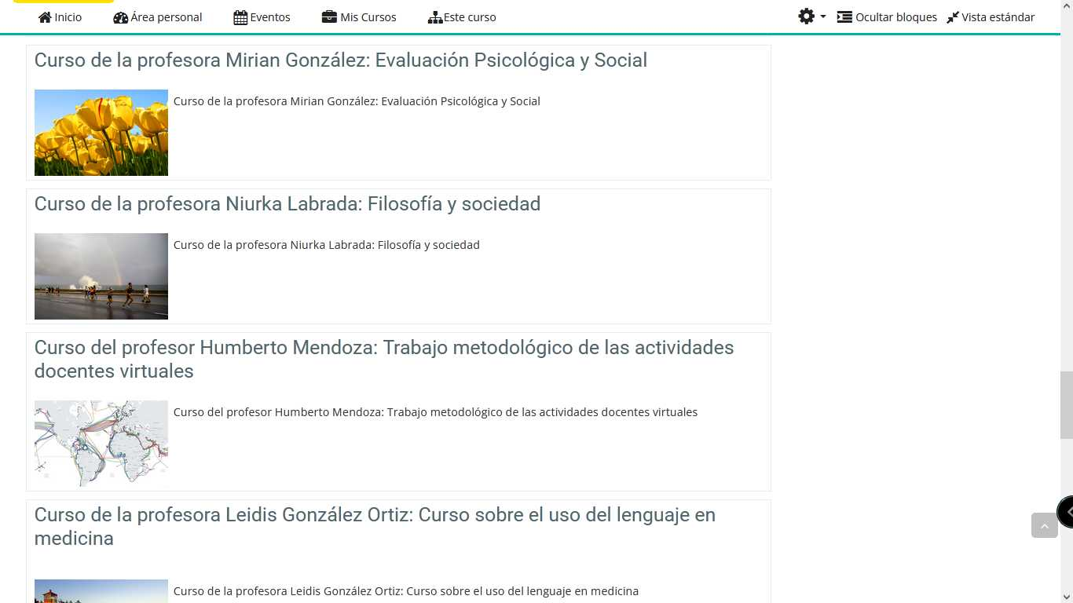
Cursos de entrenamiento para los profesores

Slide 16
Activar la edición para poder trabajar en el curso

Slide 17
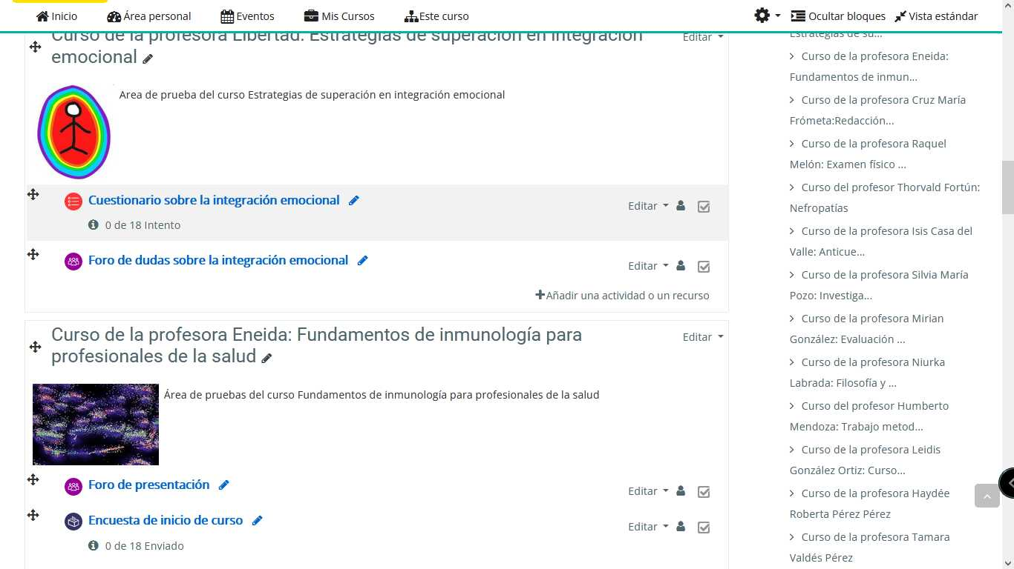
Permite la edición del titulo, las actividades del curso e incluir nuevas actividades

Slide 18
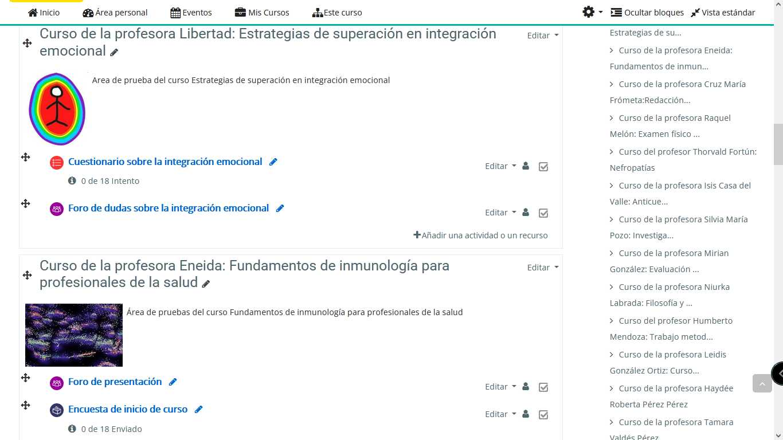
Incluir actividad o recurso

Slide 19
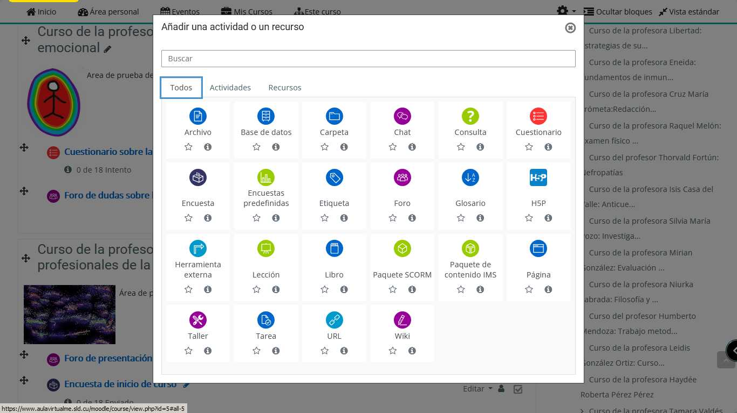

Slide 20
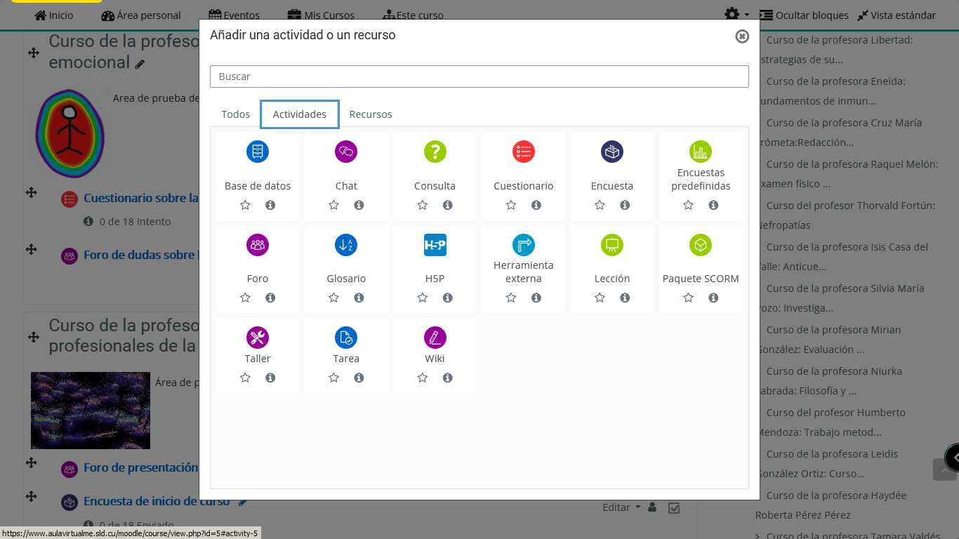

Slide 21
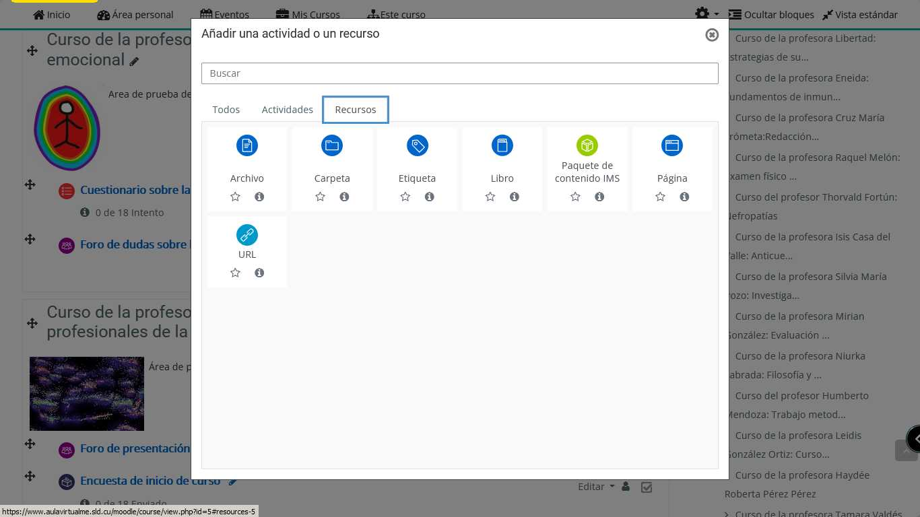

Slide 22
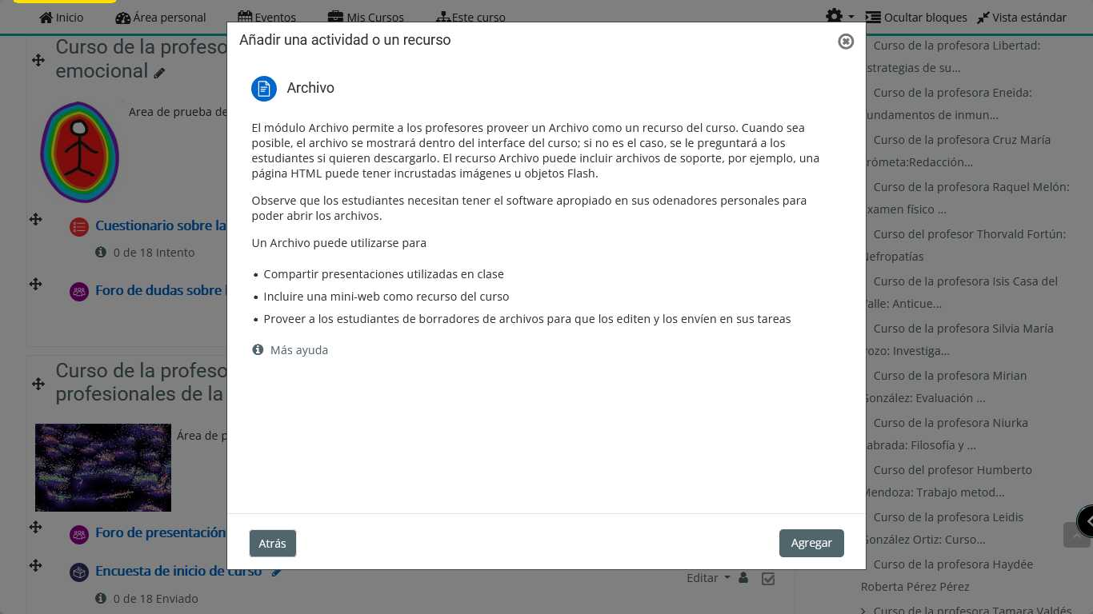

Slide 23
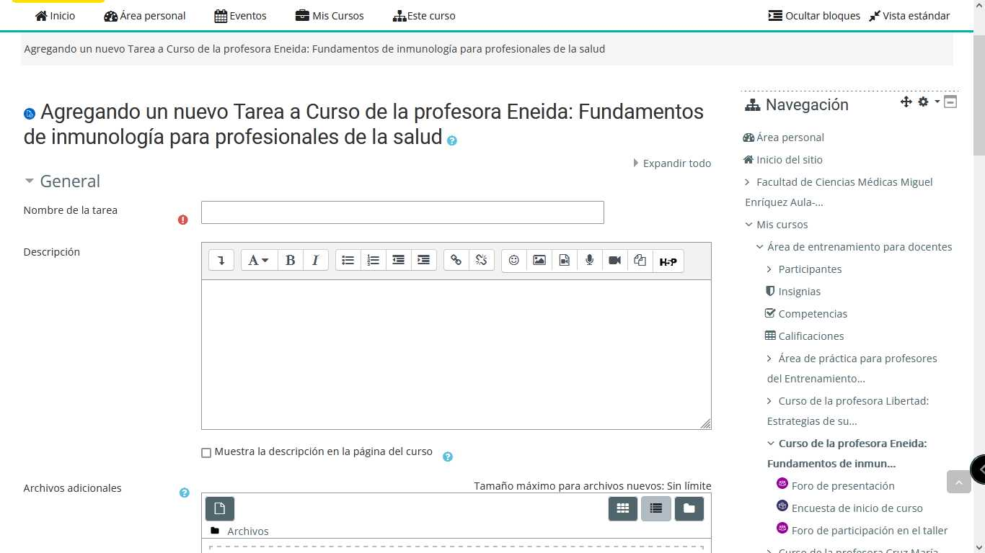

Slide 24
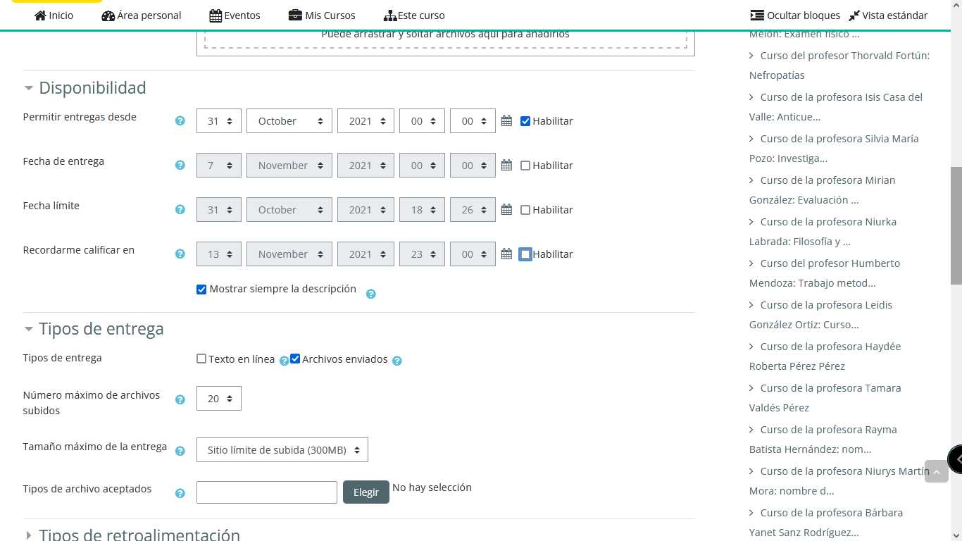

Slide 25
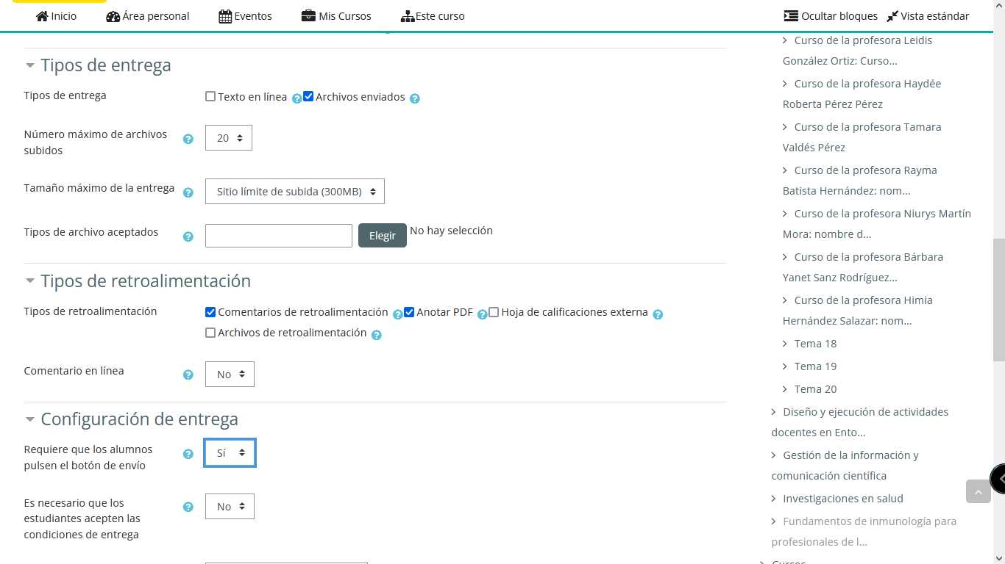

Slide 26
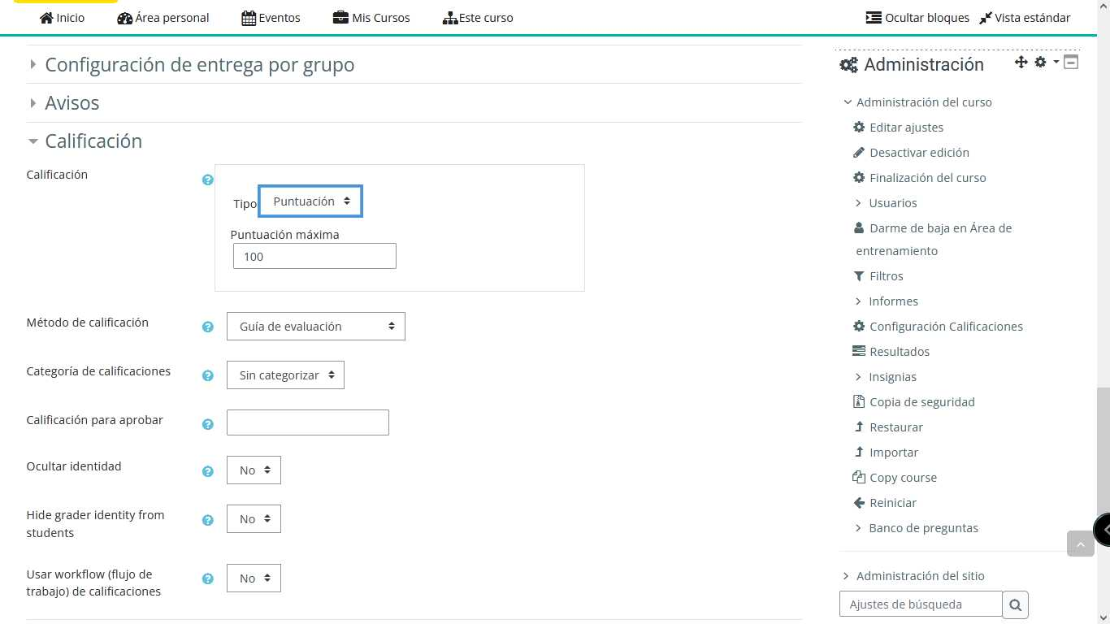

Slide 27
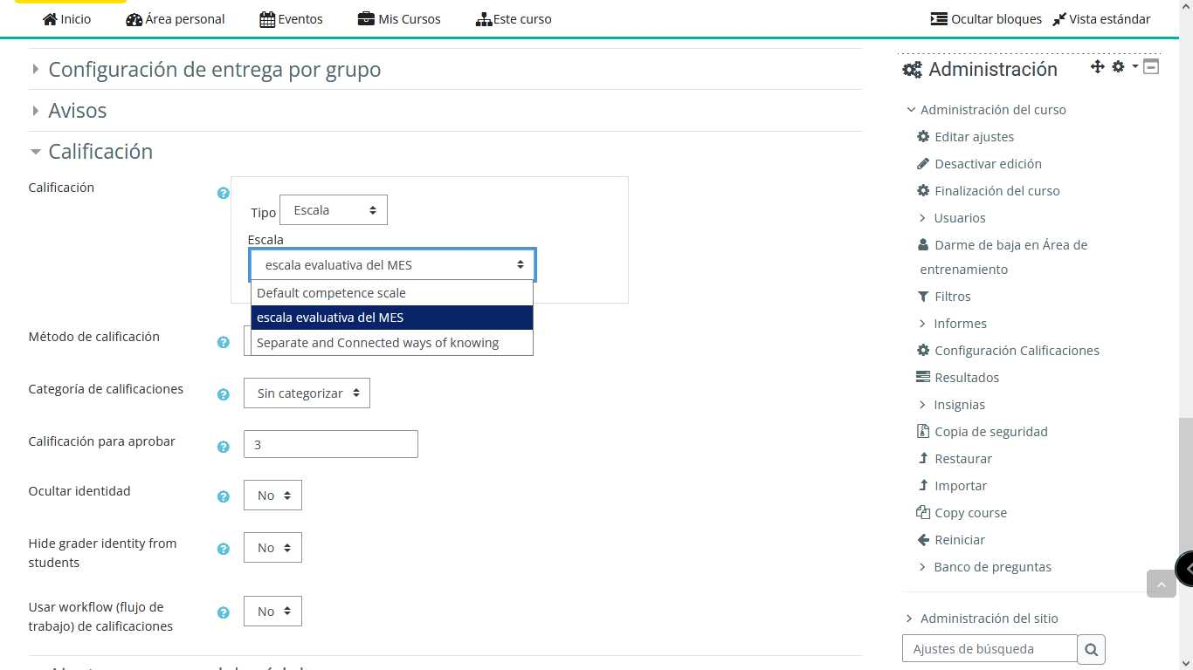

Slide 29
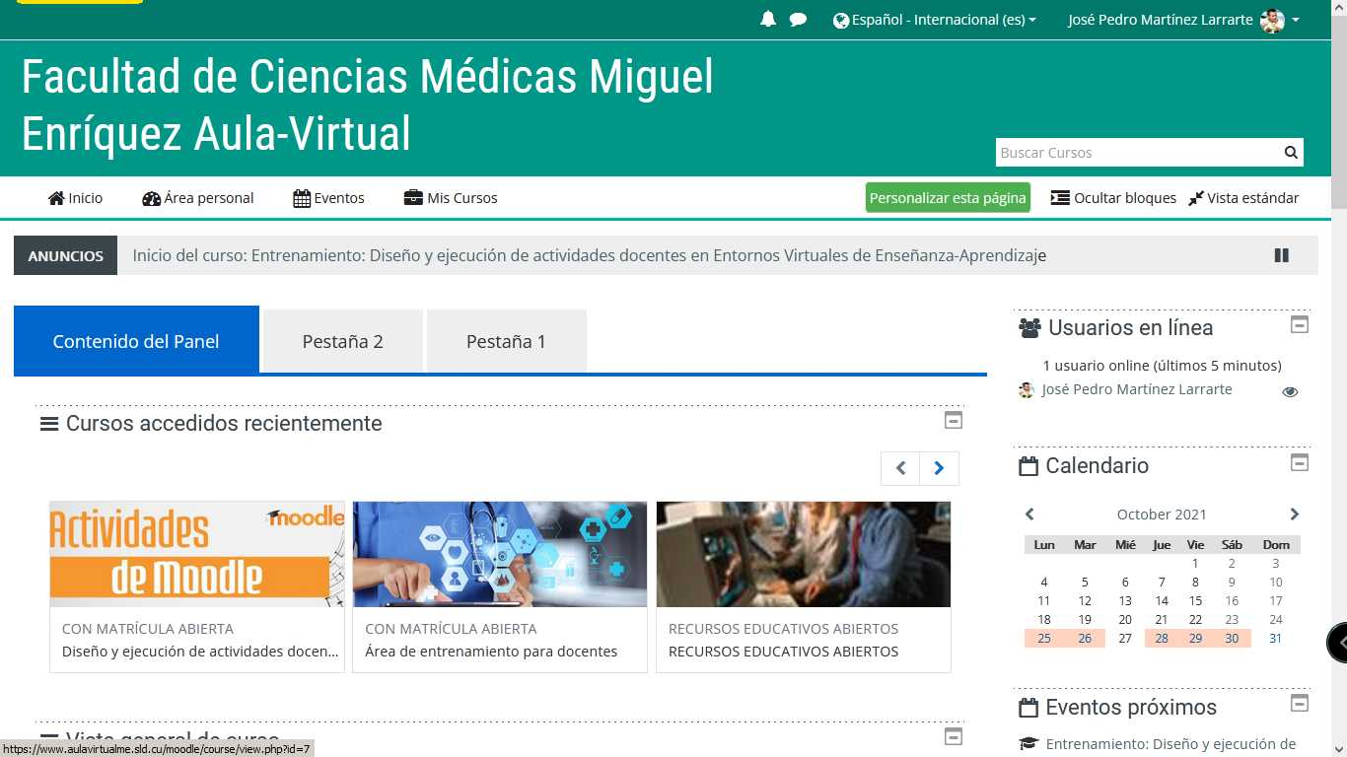
Área personal
Curso activo

Slide 30
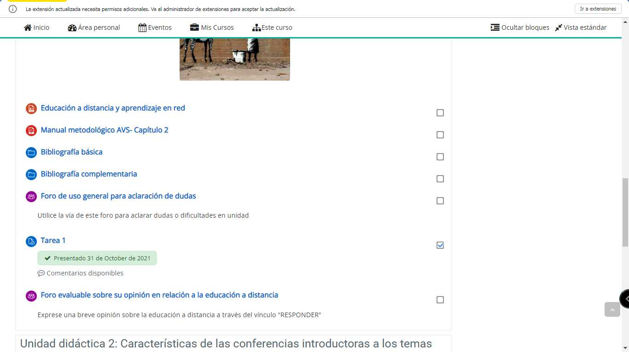
Actividades evaluativas

Slide 31
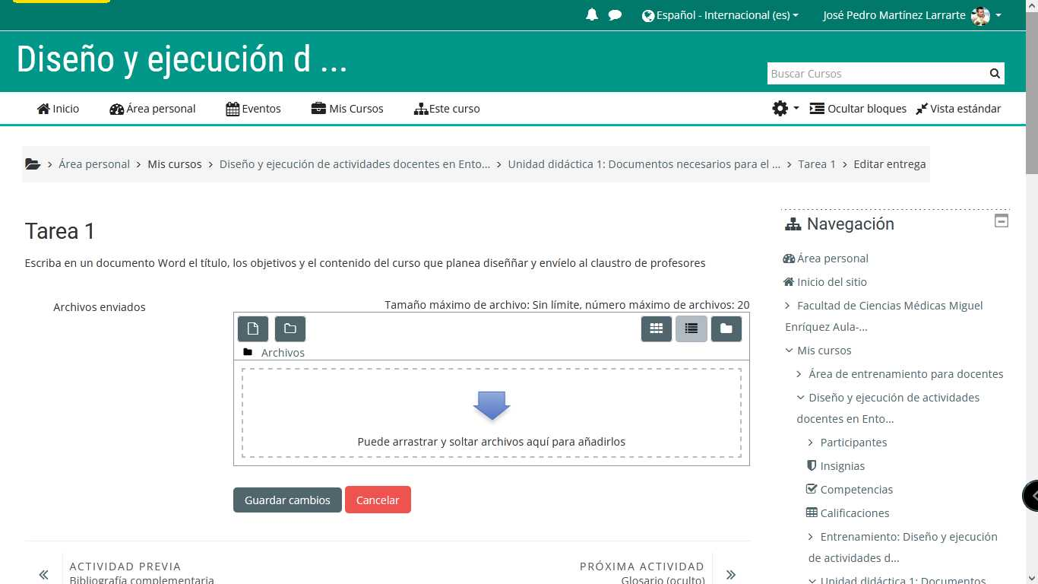

Slide 32
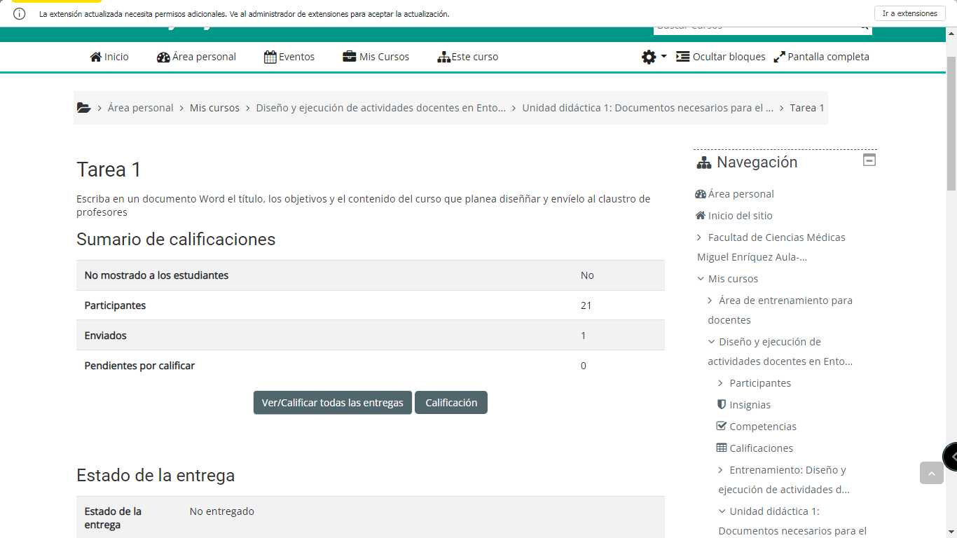

Slide 33
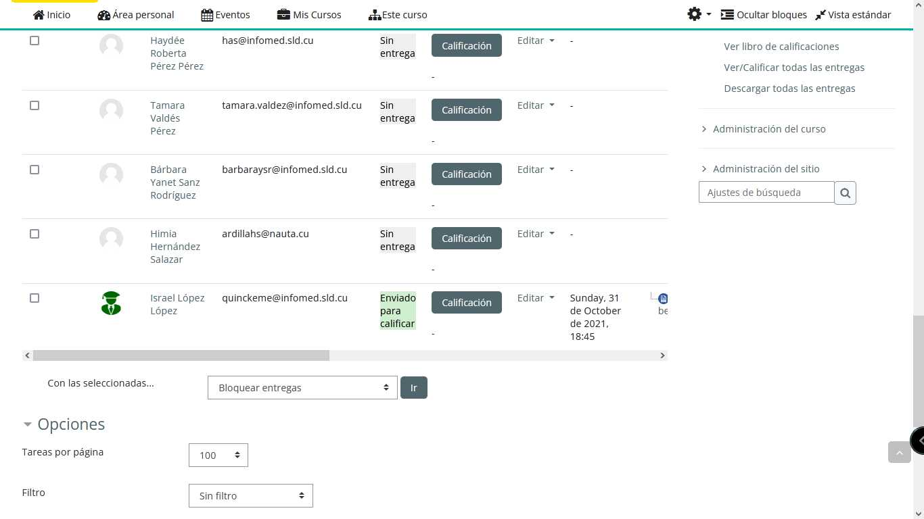

Slide 34
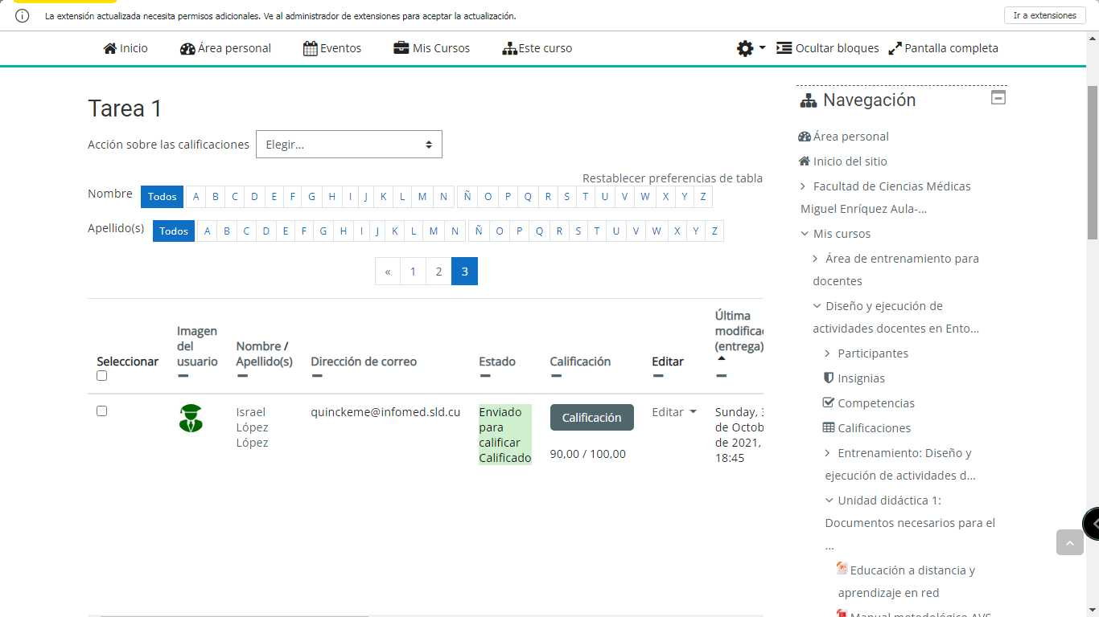

Slide 35
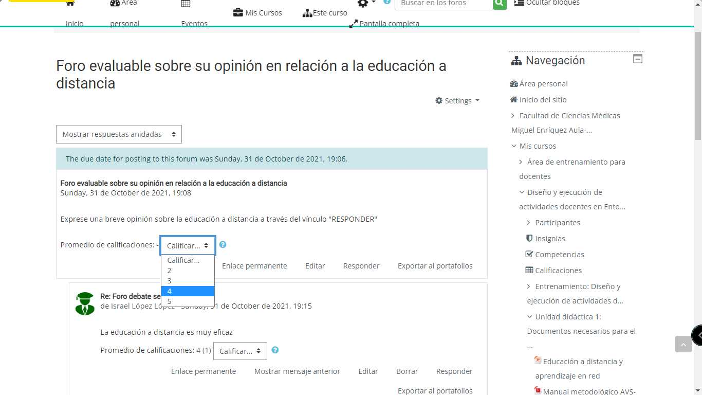

Slide 36
Hasta aquí por hoy
Muchas gracias por su atención
Nos vemos en el curso

